Slide 1

Νοημοσύνη και δημιουργικότητα
https://study.sagepub.com/bartlettburton4e
Μάριος Κουκουνάρας Λιάγκης,
Αναπληρωτής Καθηγητής, ΕΚΠΑ

Slide 2
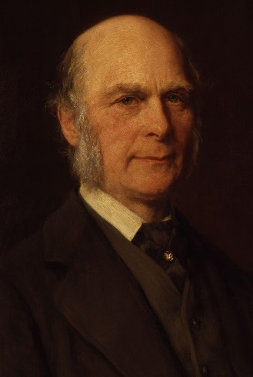

Τεστ νοημοσύνης (ψυχομετρία) https://www.youtube.com/watch?v=9xTz3QjcloI
Francis Galton 1869
Κληρονομικότητα της νοημοσύνης \ μέτρηση ατομικών διαφορών
Αναπτύχθηκαν για να προβλέψουν την επίδοση του παιδιού στο σχολείο
-το πρώτο έγινε στη Γαλλία το 1905
Μέσο σκορ σήμερα είναι το 100 (<55, 85-115, >145)
Τα τεστ μετρούν κάποια έμφυτη αμετάβλητη ικανότητα;
Υπάρχει η Νοημοσύνη Α (έμφυτη και εξαρτάται εξολοκλήρου από νευρολογικές ιδιότητες)
Και η Νοημοσύνη Β (η αλληλεπίδραση της Α με τις περιβαλλοντικές επιδράσεις στο άτομο)
Η Α δεν ποικίλλει, ενώ η Β ποικίλλει.
Δεν είναι άμεσα μετρήσιμες (Child, 2007)
Υπάρχει ισχυρή συσχέτιση μεταξύ του σκορ IQ και των βαθμών σχολικής επίδοσης. Η σταθερότητα των σκορ και ο δείκτης πρόγνωσης της σχολικής επίδοσης είναι ισχυρότερος στα παιδιά μεγαλύτερης ηλικίας (>3) (Boyd & Bee, 2014)

Slide 3

Θεωρίες για τη νοημοσύνη
Γενική και ειδική ικανότητα (Spearman)
Δημιουργική νοημοσύνη: συγκλίνουσα (αναζητά μία και μόνη απάντηση) και αποκλίνουσα σκέψη (παράγει ένα ολόκληρο φάσμα πιθανών απαντήσεων) (Guilford)
Ρευστή (κληρονομικές ιδιότητες: διεργασίες σκέψης, μνήμης και χωρικής επίδοσης) και αποκρυσταλλωμένη νοημοσύνη (αποτέλεσμα εκπαίδευσης και διεργασιών του παρελθόντος) (Catell)
Νοημοσύνη: φύση ή ανατροφή;
Η απάτη του Cyril Burt με τα δίδυμα αδέλφια και τον διαχωρισμό των παιδιών ανάλογα με την κληρονομική νοημοσύνη τους
Αναστοχασμός: Να κάνουμε τεστ νοημοσύνης;
https://www.youtube.com/watch?v=17T3fZIpT8I

